Slide 1
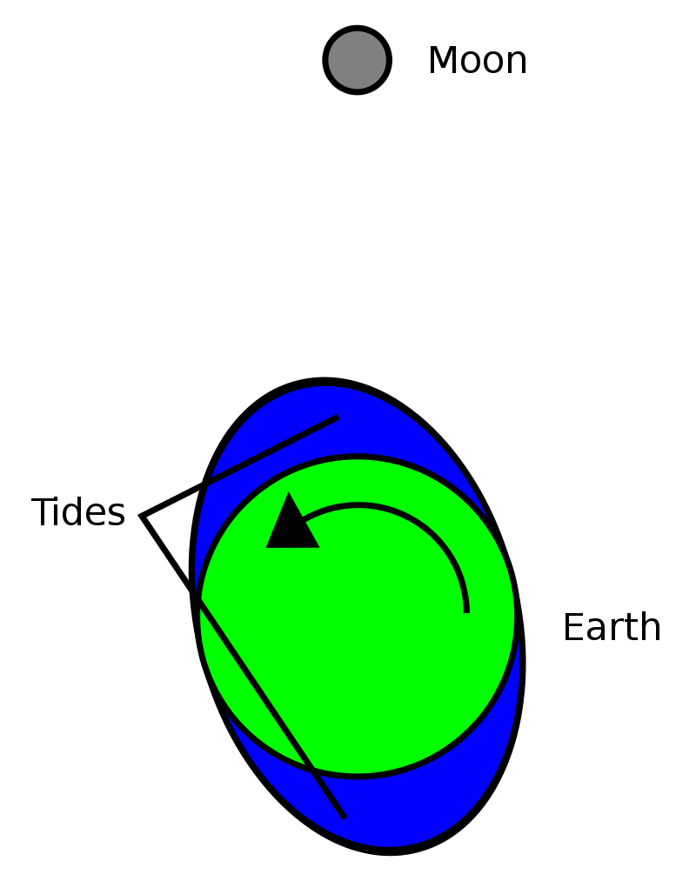
Source: wikipedia

Slide 4
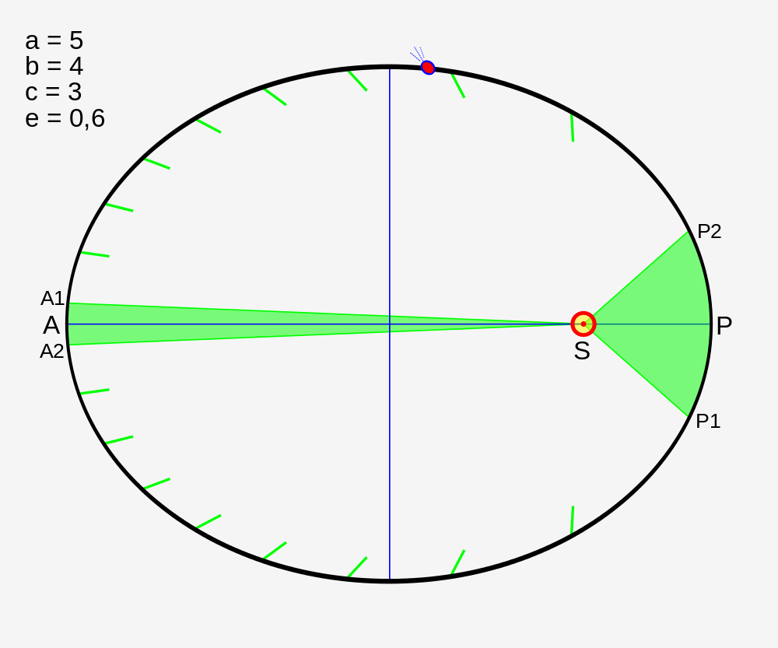
Loi des aires : chaque intervalle correspond à 5 % de la période.

Slide 7
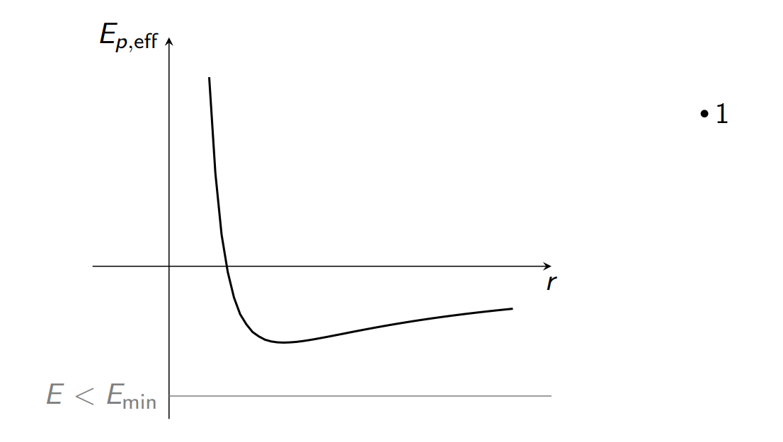
Pas de trajectoire possible
Graphe: C. Cabart

Slide 8
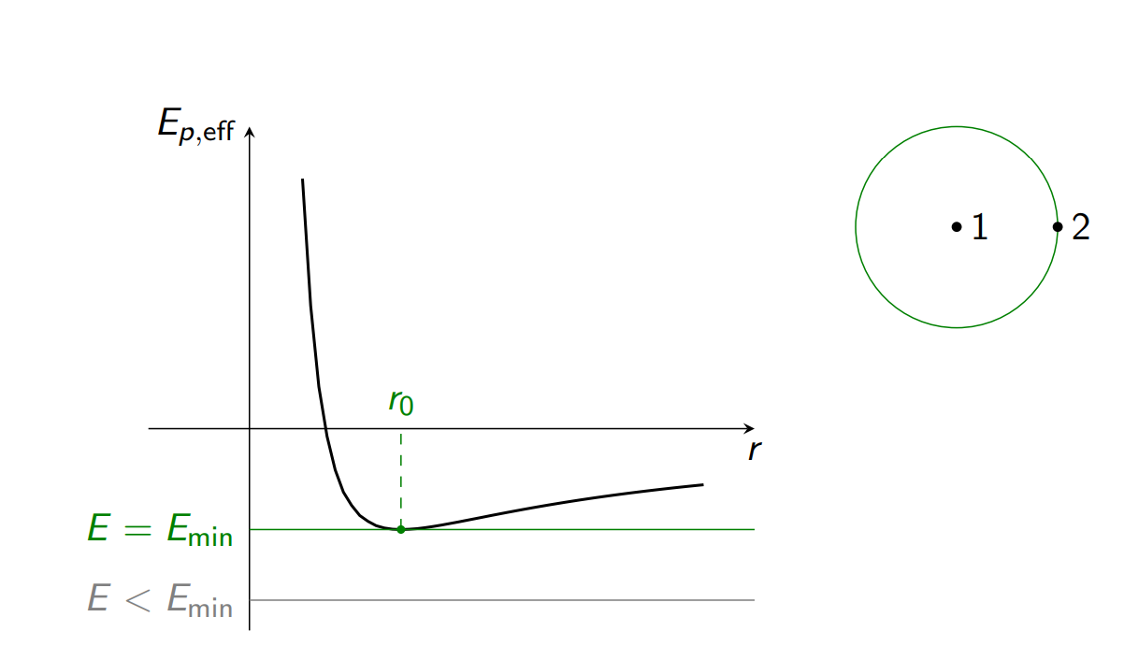
Trajectoire circulaire
Graphe: C. Cabart

Slide 9
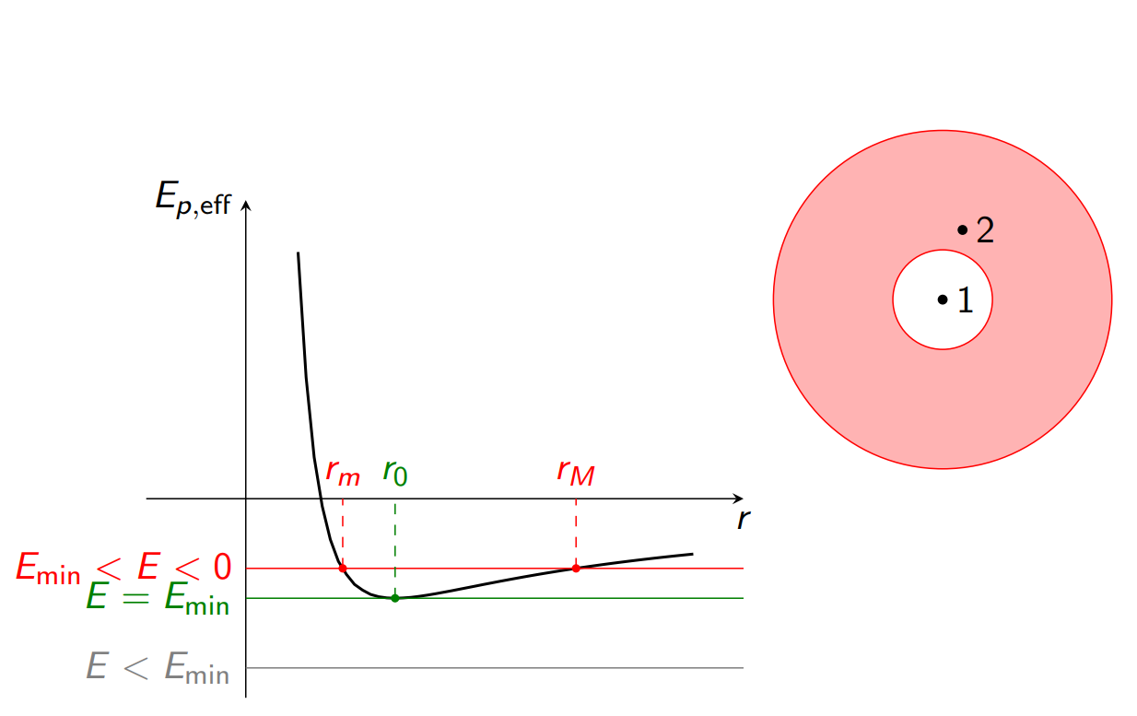
Trajectoire bornée
Graphe: C. Cabart

Slide 10
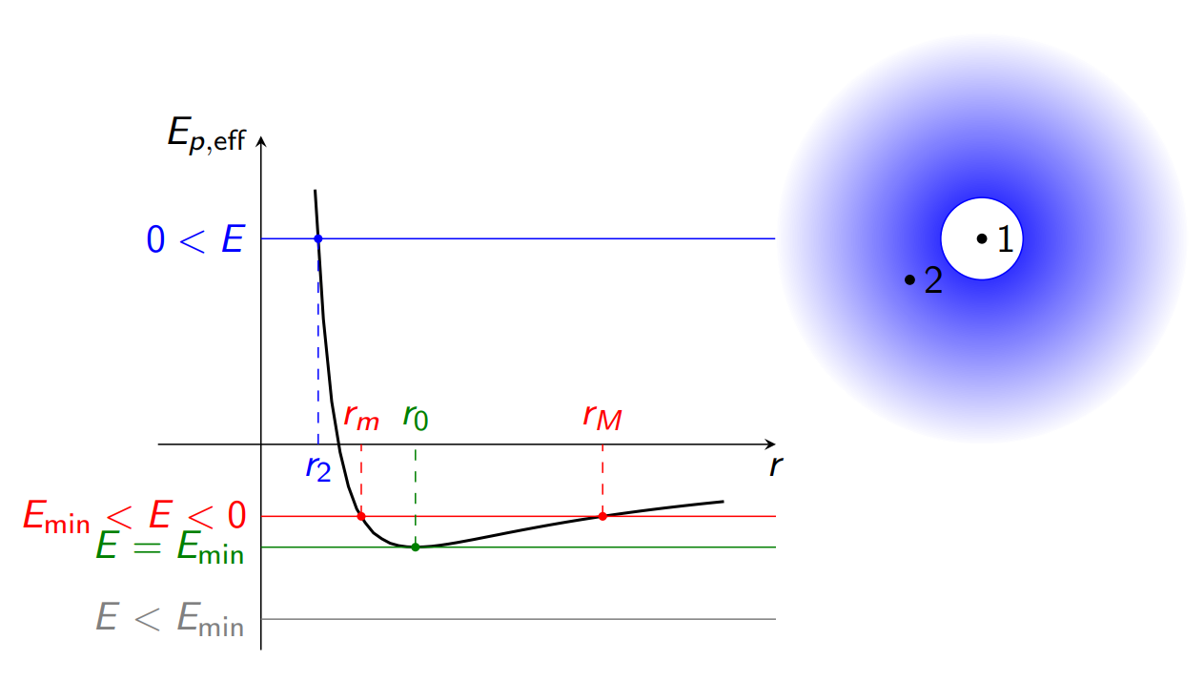
Etat de diffusion
Graphe: C. Cabart

Slide 11
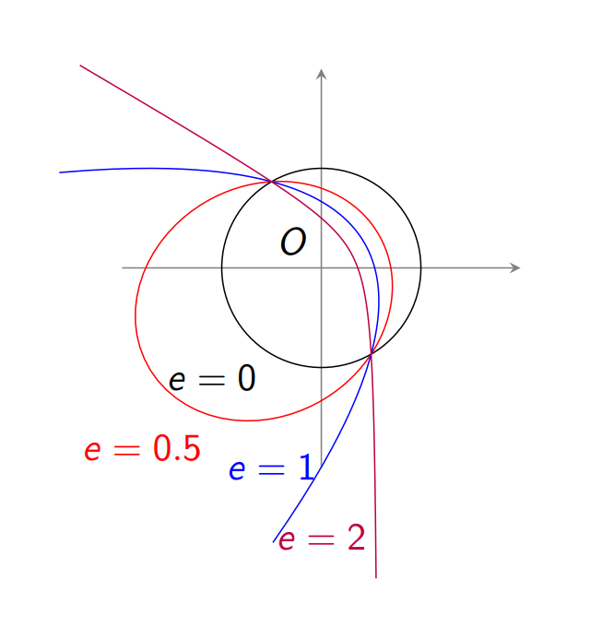

Slide 12
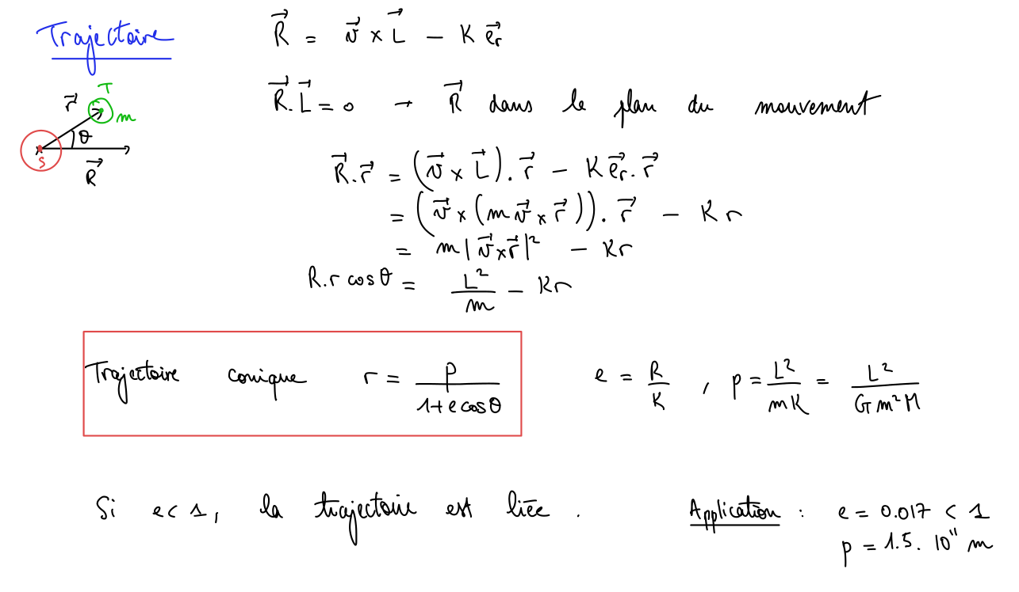
orbite de la Terre
autour du Soleil

Slide 13
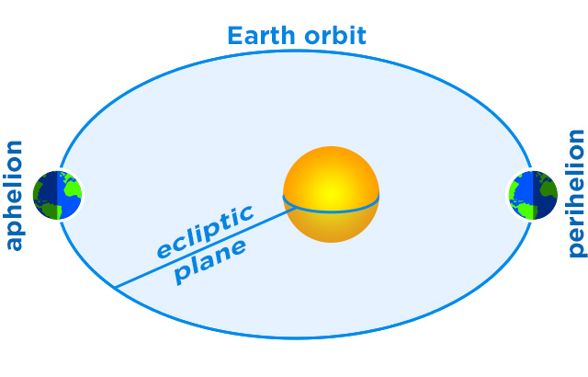

Slide 14
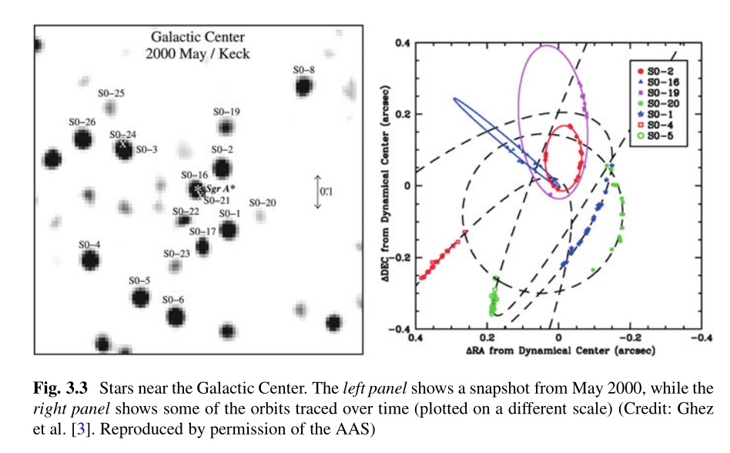

Slide 15
Numéro de l’étoile | Période T (an) | Demi-grand axe a (u.a.)
2 | 14.53 | 919
16 | 36 | 1680
19 | 37.3 | 1720
Loi de Kepler $\frac{T^{2}}{a^{3}}=\frac{4π^{2}}{GM}$
$$→M=3.7× {10}^{6}M_{⊙}$$
C’est le trou noir supermassif Sagittarius A*

